Slide 1











NHANH NHƯ CHỚP
1

Slide 2



NHANH NHƯ CHỚP 1
Mỗi nhóm chuẩn bị bảng (giấy A4), phấn (bút dạ)
Khi câu hỏi xuất hiện, các nhóm nhanh chóng viết đáp án ra giấy và giơ lên.
Nhanh nhất và chính xác : 10 điểm/ câu.
Điểm của nhóm cộng dồn trong buổi học.
Notes:
Lớp chia 8 nhóm – nhóm nhanh bằng nhau cũng đc 10 điểm, yêu cầu viết to, rõ ràng

Slide 3


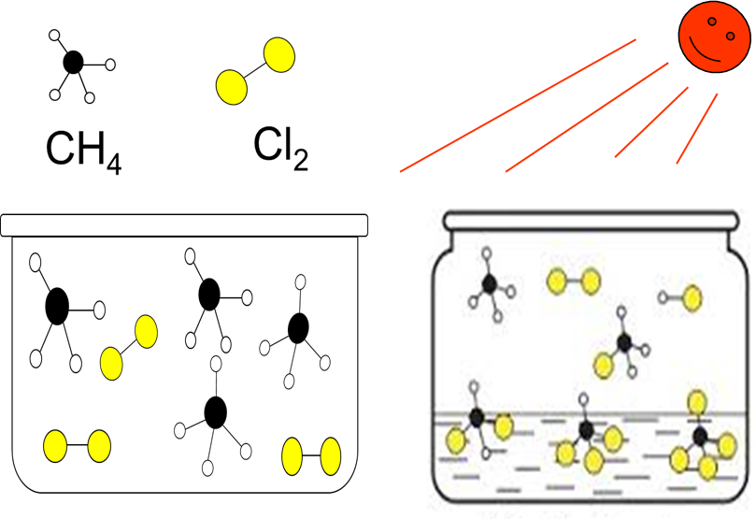

CÂU 1
Quan sát hình ảnh, viết công thức sản phẩm hữu cơ thu được từ phản ứng đó.
CH₃Cl
CH₂Cl₂
CHCl₃
CCl₄

Slide 4
CÂU 2
Viết các phương trình phản ứng (đã học) để tạo ra ethyl chloride C₂H₅Cl
Phản ứng thế của alkane
as
C₂H₆ + Cl₂ C₂H₅Cl + HCl
Phản ứng cộng của alkene
C₂H₄ + HCl C₂H₅Cl
Notes:
Bình xịt này thường chứa Etyl Clorua (C2H5Cl), một chất có nhiệt độ sôi rất thấp (khoảng 12°C). Khi xịt lên vùng bị thương, Etyl Clorua sẽ bốc hơi nhanh chóng, kéo theo nhiệt từ vùng da đó, làm cho da bị lạnh cục bộ và tê cứng.

Slide 5
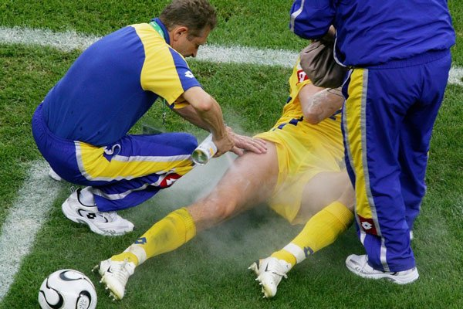
CÂU 3
Trong một trận bóng đá, cầu thủ A bị đau do va chạm. Nhân viên y tế đã sử dụng bình xịt giảm đau để giúp cầu thủ A tiếp tục thi đấu. Em hãy cho biết bình xịt đó có khả năng chứa hợp chất hữu cơ nào?
Ethyl chloride C₂H₅Cl
Notes:
Bình xịt này thường chứa Etyl Clorua (C2H5Cl), một chất có nhiệt độ sôi rất thấp (khoảng 12°C). Khi xịt lên vùng bị thương, Etyl Clorua sẽ bốc hơi nhanh chóng, kéo theo nhiệt từ vùng da đó, làm cho da bị lạnh cục bộ và tê cứng.

Slide 6
CÂU 4
Viết phương trình tạo ra chất này
Bromobenzene
H
Br
FeBr₃; tº
+
Br₂
+
HBr
Bromobenzene
Notes:
GV lưu ý chất này bị lộn ngược

Slide 7

Bài 19:
Dẫn xuất halogen
I
Khái niệm, danh pháp
NỘI DUNG
II
Đặc điểm cấu tạo
III
Tính chất vật lí
IV
Tính chất hóa học
V
Ứng dụng

Slide 8
I. Khái niệm, danh pháp
1. Khái niệm: Khi thay thế nguyên tử hydrogen trong phân tử hydrocarbon bằng nguyên tử , được dẫn xuất halogen của hydrocarbon.
CH₃Cl
CH₂Cl₂
CH₄
CHCl₃
R: gốc hydrocarbon.
CCl₄
RX_{n}
X: F ; Cl ; Br; I
n: Số nguyên tử halogen

Slide 9
NHANH NHƯ CHỚP
2

Slide 10
NHANH NHƯ CHỚP 2
Chia lớp thành 8 nhóm
Các nhóm nghiên cứu, thảo luận hoàn thành PHT.
Sau đó lần lượt đại diện các nhóm lên thi đấu cặp đôi với nhau.
Nhóm nào nhanh hơn sẽ được 10 điểm/ lượt
Notes:
LỚP CHIA 8 NHÓM

Slide 11
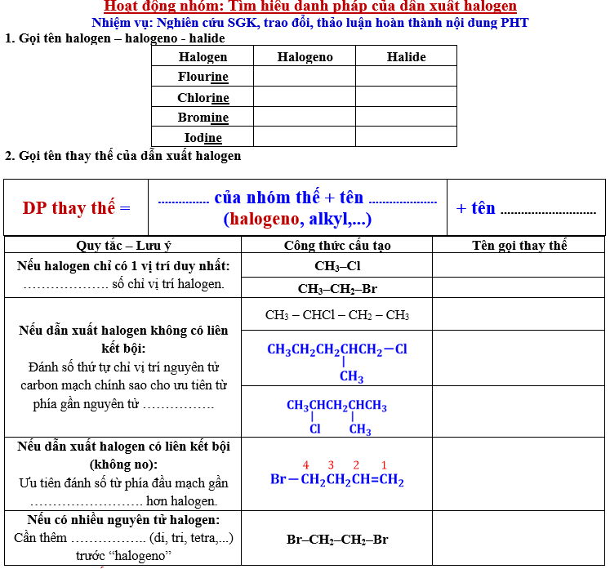
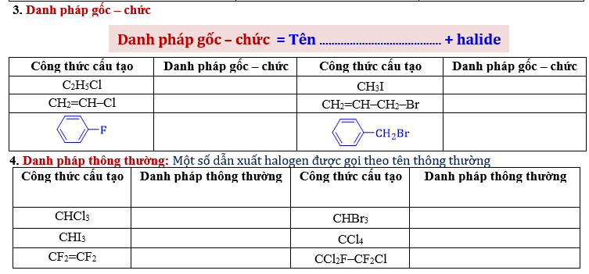
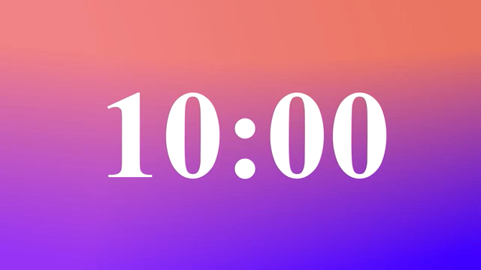
HOẠT ĐỘNG NHÓM
Notes:
Trao đổi , thảo luận để phân tích hiểu cách gọi tên của dẫn xuất halogen.

Slide 12
LƯỢT 1
Gọi tên thay thế các chất sau:
1 2 3 4 5
(1) CH₃–CH₂–Cl
(3) CH₃ – CH – CH₂ – CH – CH₃
chloroethane
Cl
CH₃
2 – chloro-4-methylpentane
(2) CH₃ – CH – CH₃
4 3 2 1
(4) Br – CH₂–CH₂–CH = CH₂
Br
2 – bromopropane
4-bromobut-1-ene
Notes:
Gv gọi lần lượt : cứ 2 hs của 2 nhóm bất kì ( có thể bốc thăm); gọi các HS có cùng trình độ - 8 HS cùng đứng ở gần bục giảng

Slide 13
TÊN THAY THẾ
DP thay thế = | Vị trí của nhóm thế + tên nhóm thế (halogeno, alkyl,...) | + tên hydrocarbon
Quy tắc – Lưu ý
1. Nếu halogen chỉ có 1 vị trí duy nhất: Không cần số chỉ vị trí halogen.
2. Nếu dẫn xuất halogen không có liên kết bội:
Đánh số thứ tự chỉ vị trí nguyên tử carbon mạch chính sao cho ưu tiên từ phía gần nguyên tử halogen.
3. Nếu dẫn xuất halogen có liên kết bội (không no):
Ưu tiên đánh số từ phía đầu mạch gần liên kết bội hơn halogen.
4. Nếu có nhiều nguyên tử halogen:
Cần thêm độ bội (di, tri, tetra,...) trước “halogeno”
Notes:
Gv gọi lần lượt : cứ 2 hs của 2 nhóm bất kì ( có thể bốc thăm); gọi các HS có cùng trình độ

Slide 14
LƯỢT 2
Viết công thức cấu tạo của các chất sau:
(1) Ethyl bromide
(3) Phenyl chloride
CH₃–CH₂–Br
Cl
(2) Vinyl chloride
(4) Benzyl iodide
CH₂=CH–Cl
CH₂I
Danh pháp gốc – chức = Tên gốc hydrocarbon + halide
Notes:
Gv gọi lần lượt : cứ 2 hs của 2 nhóm bất kì ( có thể bốc thăm); gọi các HS có cùng trình độ - 4 lượt – 2 hs 1 lượt

Slide 15
Viết công thức cấu tạo thu gọn và
gọi tên thông thường của các chất sau:
LƯỢT 3
Tên thay thế
CTCT
Tên thông thường
(1) Trichloromethane
CHCl₃
Chloroform
(2) Tetrachloromethane
CCl₄
Carbon tetrachloride
(3) Tribromomethane
CHBr₃
Bromoform
(4) Triiodomethane
CHI₃
Iodoform
Notes:
Gv gọi lần lượt : phần này cho 4 đội thi cùng 1 lúc

Slide 16
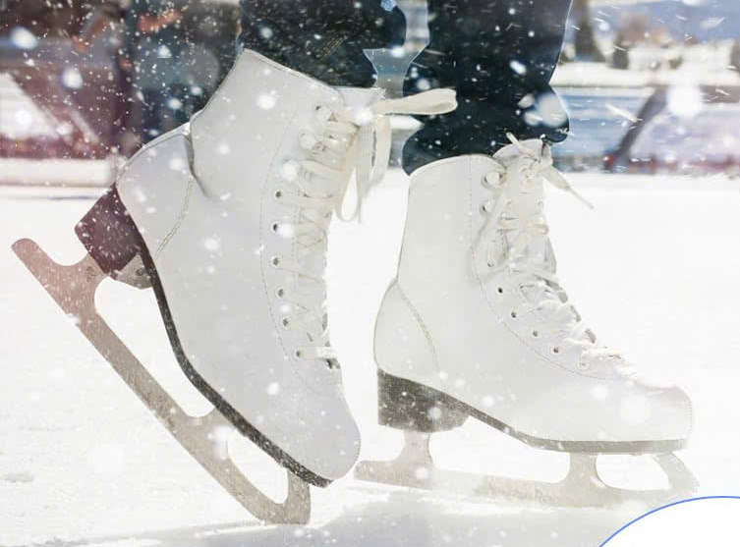
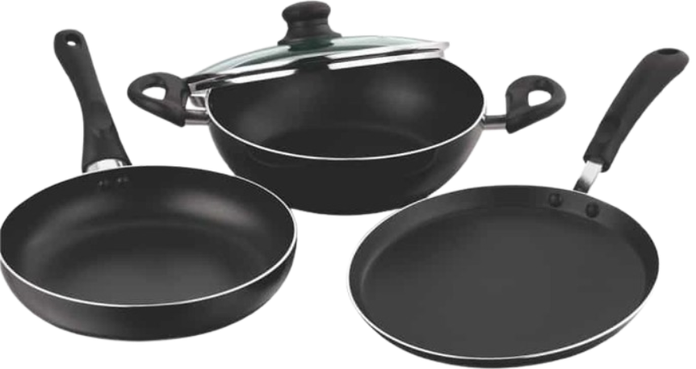
LƯỢT ĐẶC BIỆT
Nhân đôi số điểm
Teflon được tổng hợp từ một dẫn xuất halogen X bằng phản ứng trùng hợp, là vật liệu siêu bền, dung chế tạo chất dẻo ma sát thấp, lưỡi trượt băng, chảo chống dính. Viết công thức cấu tạo, tên thay thế, tên thông thường của chất X.
CF₂=CF₂
1,1,2,2-tetrafluoroethene
tetrafluoroethylene
Notes:
8 nhóm cùng trả lời, nhóm giơ tay nhanh nhất ( hoặc viết ra giấy nhanh nhất)

Slide 17
LƯỢT SIÊU VIP
Nhân ba số điểm
Viết công thức cấu tạo các đồng phân và gọi tên thay thế các chất có công thức phân tử là C₄H₉Br
 | 1-bromobutane (butyl bromide)
 | 2-bromobutane (sec-butyl bromide)
 | 1-bromo-2-methylpropane (isobutyl bromide)
 | 2-bromo-2-methylpropane (tert-butyl bromide)
Notes:
Tất cả thành viên trong nhóm viết ra vở. Gv GT THÊM VỀ CÁCH VIẾT ĐỒNG PHÂN. Bài học: Cuộc sống luôn cạnh trranh, chúng ta luôn cần cố gắng học tập để sẵn sàng với các thử thách

Slide 18








ĐẶC ĐIỂM CẤU TẠO
$$−$$
$$δ$$
Độ âm điện | C | F | Cl | Br | I
 | 2,55 | 3,98 | 3,16 | 2,96 | 2,66
$$+$$
$$δ$$
$$−$$
$−$C $−$ X
$$−$$
$$>$$
Liên kết C-X | C-F | C-Cl | C-Br | C-I
Năng lượng liên kết (kJ/mol) | 486 | 327 | 285 | 214
Khả năng phân cắt liên kết C - X
Tăng dần từ C-F đến C-I
Độ bền liên kết giảm dần
Notes:
GV phát vấn – GV nên viết lên bảng 1. Nhìn độ âm điện , nhận xét độ phân cực của lk C-X. 2. Từ bảng năng lượng lk, so sánh khả năng phân cắt liên kết C-X

Slide 19
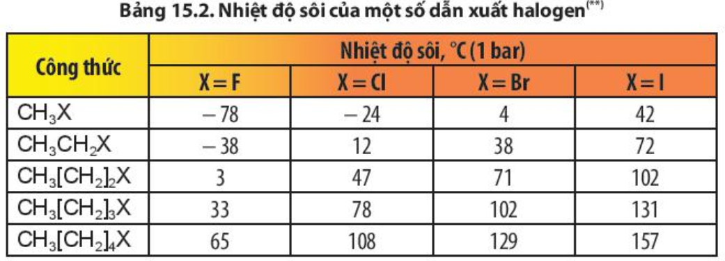
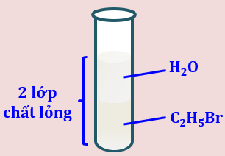
TÍNH CHẤT VẬT LÍ
+ Ở điều kiện thường, các dẫn xuất halogen có phân tử khối nhỏ ( CH₃F, CH₃Cl, ...) ở thế khí.
Các dẫn xuất halogen có phân tử khối lớn hơn ở thể lỏng, rắn.
+ Các dẫn xuất halogen hầu như không tan trong nước, tan tốt trong dung môi hữu cơ như hydrocarbon, ether,...
Notes:
Quan sát bản trên và cho biết , kể 1 số chất ở đk thường là chất khí? Nhận xét xu hướng BĐ nhiệt độ sôi theo chiều tang độ dài mạch carbon ( cùng halogen). Theo chiều tắng nguyên tử khối halogen từ F đến I.

Slide 20

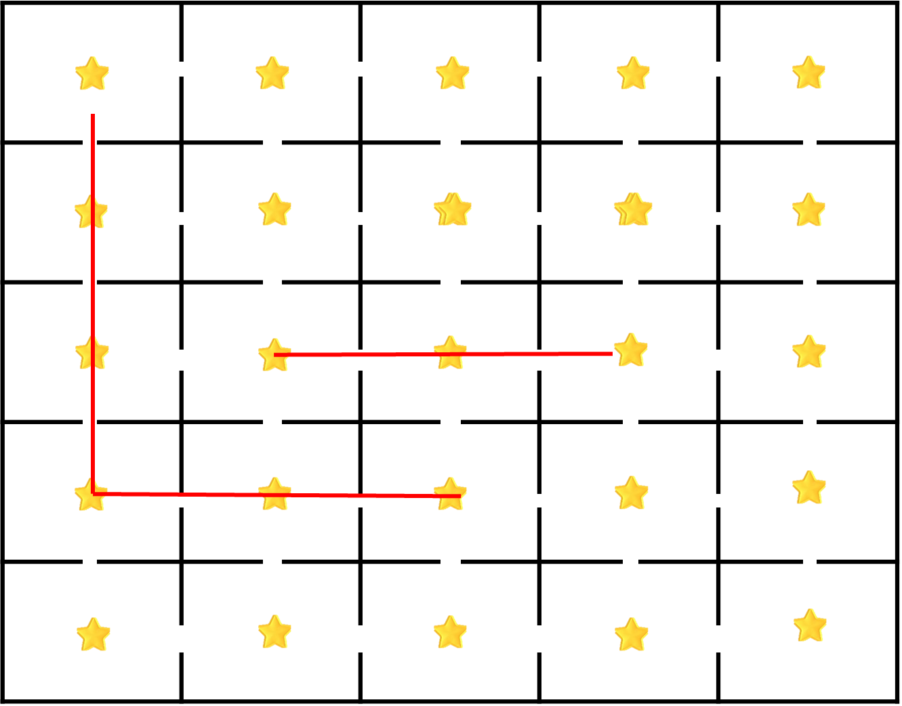
D
D
D
D
HÓA HỌC KẾT NỐI
C₃H₇Cl
Vinyl chloride
Chloroethane
D
D
D
D
D
D
D
D
D
Hãy thu thập nhiều sao nhất có thể
Kết nối tên với CTCT, CTPT bằng những đường nối liên tục.
C₂H₃Cl
D
Các đường nối đi qua tâm của các ô theo chiều ngang, dọc, không trùng nhau, không cắt nhau, chỉ đi qua mỗi cạnh 1 lần.
C₂H₅Cl
D
2-chloropropane
D
1-chloropropane
Bromomethane
Ethyl chloride
2-chloro-2-methylpropane
CH₃Cl
CHI₃
1-chlorobutane
C₄H₉Cl
Idoform
CH₃Br
Tổng số sao tìm được: ……
2-chlorobutane
1-chloro-2-methylpropane
Chloroform
Họ và tên: ………………………………. Lớp……..
Notes:
GV chia sẻ vui vẻ Số sao tìm được sẽ tương ứng với 1 điều gì đó các con đang mong muốn.

Slide 21
D
D
D
D
HÓA HỌC KẾT NỐI
C₃H₇Cl
Vinyl chloride
Chloroethane
D
D
D
D
D
D
D
D
D
Hãy thu thập nhiều sao nhất có thể
Kết nối tên với CTCT, CTPT bằng những đường nối liên tục.
C₂H₃Cl
D
Các đường nối đi qua tâm của các ô theo chiều ngang, dọc, không trùng nhau, không cắt nhau, chỉ đi qua mỗi cạnh 1 lần.
C₂H₅Cl
D
2-chloropropane
D
1-chloropropane
Bromomethane
Ethyl chloride
2-chloro-2-methylpropane
CH₃Cl
CHI₃
1-chlorobutane
C₄H₉Cl
Idoform
CH₃Br
Tổng số sao tìm được: ……
2-chlorobutane
1-chloro-2-methylpropane
Chloroform
Họ và tên: ………………………………. Lớp……..
Notes:
Đáp án minh họa. GV có thể kẻ lại cho đẹp hơn

Slide 22
LUYỆN TẬP
Notes:
Bài học: Cuộc sống luôn cạnh trranh, chúng ta luôn cần cố gắng học tập để sẵn sàng với các thử thách

Slide 23
ĐẶC ĐIỂM CẤU TẠO
Độ âm điện | C | F | Cl | Br | I
 | 2,55 | 3,98 | 3,16 | 2,96 | 2,66
$$−$$
$−$C $−$ X
$$−$$
Liên kết C-X | C-F | C-Cl | C-Br | C-I
Năng lượng liên kết (kJ/mol) | 486 | 327 | 285 | 214
Khả năng phân cắt liên kết C - X
…..……….… từ C-F đến C-I
Độ bền liên kết ………...….
Notes:
In PHT

Slide 24
TÍNH CHẤT VẬT LÍ
+ Ở điều kiện thường, các dẫn xuất halogen có ...............................................................................
Các dẫn xuất halogen có ........................................................
+ Các dẫn xuất halogen hầu như .................... trong nước, tan tốt trong dung môi ................ như hydrocarbon, ether,...
Notes:
IN PHT

Slide 25
D
D
HÓA HỌC KẾT NỐI
D
D
D
D
D
D
Hãy thu thập nhiều sao nhất có thể
Kết nối tên với CTCT, CTPT bằng những đường nối liên tục.
D
D
Các đường nối đi qua tâm của các ô theo chiều ngang, dọc, không trùng nhau, không cắt nhau, chỉ đi qua mỗi cạnh 1 lần.
D
D
D

Slide 26


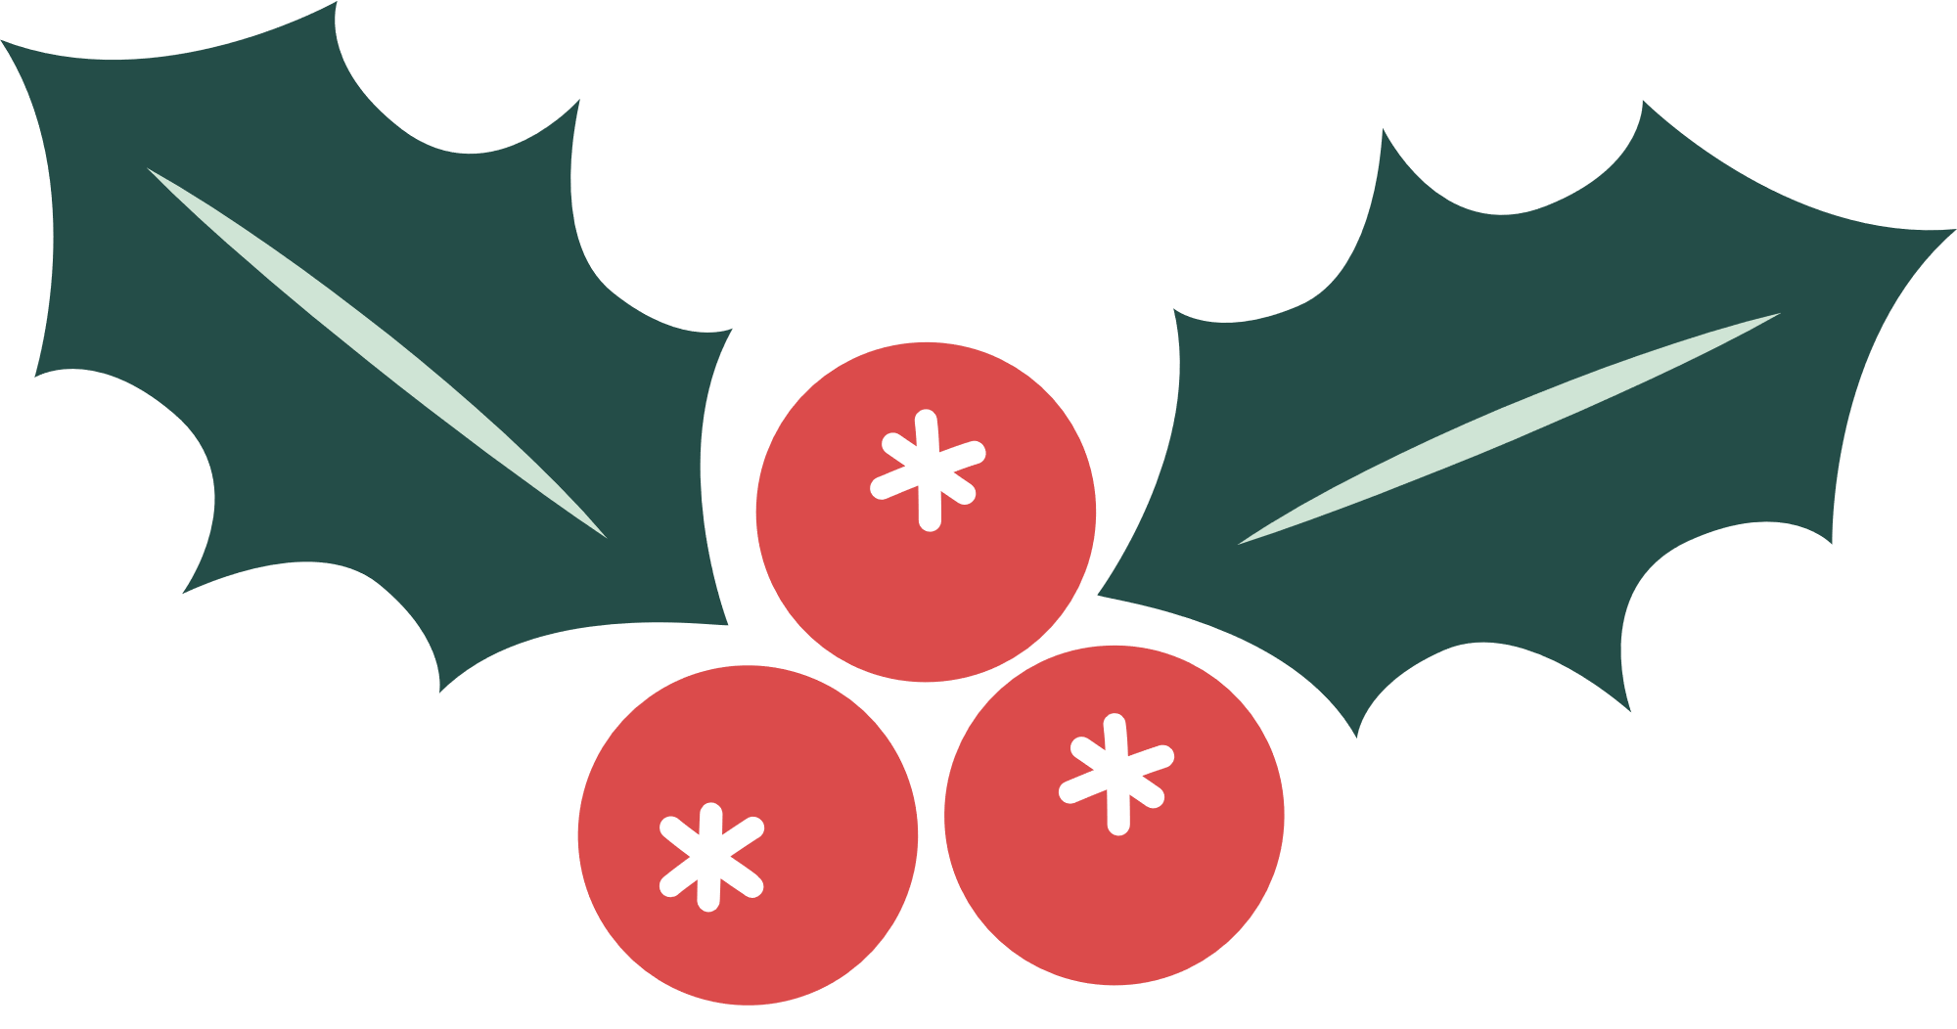
Mechanics of the game
1. Submit your answers in one minute.
2. Score honestly. Each correct answer carries 1 point.
3. No searching for answers online.
4. The quizmaster's decisions are final.
5. Have fun!

Slide 27



ROUND 1
Easy Round

Slide 28
YES OR NO
Yes, the song lyrics invite carolers to
"deck the halls with boughs of holly".
Yes
no

Slide 29




TRUE OR FALSE
Rudolph is ostracized by his fellow reindeer for having red eyes.
true
false

Slide 30


TRUE OR FALSE
false
False! Rudolph was initially ridiculed for his red nose, which Santa later lauded him for.

Slide 31


ROUND 2
Average Round

Slide 32
MULTIPLE CHOICE
"Let nothing you dismay" is part of the lyrics; the rest are titles for the same traditional English carol.
a
God Rest Ye, Merry Christians
b
Let Nothing You Dismay
c
Tidings of Comfort and Joy
d
God Rest You Merry People All

Slide 33

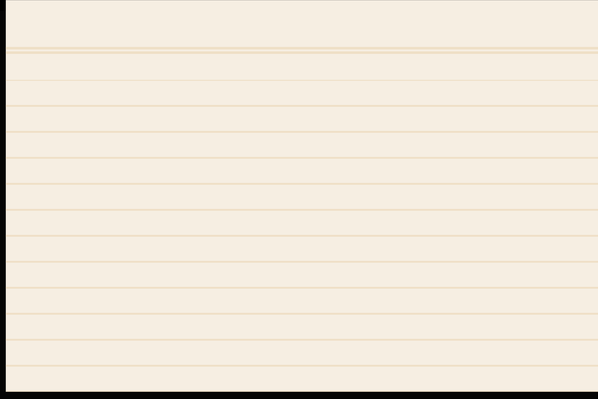

FILL IN THE LYRICS
From the song "Carol of the Bells":
Hark how the bells,
Sweet __________,
All seem to say,
Throw cares away.

Slide 34
FILL IN THE LYRICS
The correct answer is, "silver bells."
Hark how the bells,
Sweet __________,
All seem to say,
Throw cares away.
silver bells.

Slide 35

ROUND 3
Difficult Round

Slide 36
ENUMERATION
What are the
top-selling Christmas songs of all time?*
(1 point for every correct answer, bonus points for naming the artist)
*According to Newsweek

Slide 37
ENUMERATION
What are the
top-selling Christmas songs of all time?*
"Silent Night" by Bing Crosby"
All I Want for Christmas is You" by Mariah Carey
(1 point for every correct answer, bonus points for naming the artist)
"Rudolph the Red-Nosed Reindeer" by Gene Autry
*According to Newsweek
"Do They Know It's Christmas?" by Band Aid

Slide 38

VIDEO QUESTION
What kind of tree was the song "O Christmas Tree" originally about?

Slide 39
VIDEO QUESTION
Tannenbaum
or fir tree

Slide 40



CONGRATULATIONS TO THE
new Carol King!
You win... bragging rights all Christmas long.

Slide 41


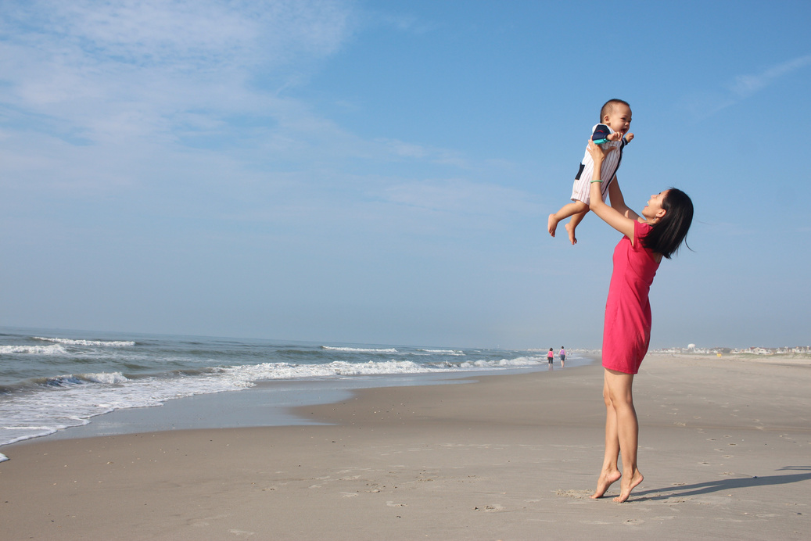
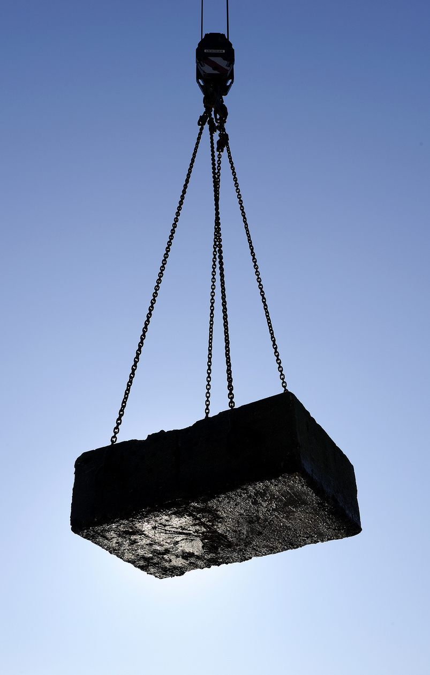







NHANH NHƯ CHỚP
Từ nào liên kết bốn điều này với nhau?
(gợi ý: 5 ký tự)

